Slide 1
Конспект интегрированного занятия по ознакомлению с окружающим и аппликацией в старшей группе Тема: "Виды транспорта"
Шафигулина Светлана Валерьевна
Воспитатель
«д/с №135»
г. Калининград

Slide 2
Программное содержание:
Познакомить детей с возникновением различных видов транспорта.
Закрепить знания о профессии водителя, о необходимости соблюдения правил дорожного движения.
Упражнять в умении классифицировать транспорт по видам.
Активизировать словарь детей словами-названиями транспортных средств, профессий людей, управляющих этими транспортными средствами.
Закрепить умение работать с бумагой и клеем, создавать из элементов целостную композицию.
Развивать любознательность, мышление, фонетический слух, мелкую моторику.

Slide 3
Оборудование:
Картинки с изображением разнообразных транспортных средств, дороги, морского причала, железной дороги, аэродрома или неба с облаками.
Аудиозаписи звуков, издаваемых транспортом.
Три круга символизирующие три сигнала светофора, мячи.
Салфетки-паруса для дыхательной гимнастики.
Оборудование для аппликации.
Предварительная работа:
Наблюдение за транспортом.
Рассматривание предметных и сюжетных картинок по теме «Транспорт».
Раскрашивание картинок с изображением транспортных средств.
Беседа, дидактическая игра или занятие о правилах дорожного движения.

Slide 4
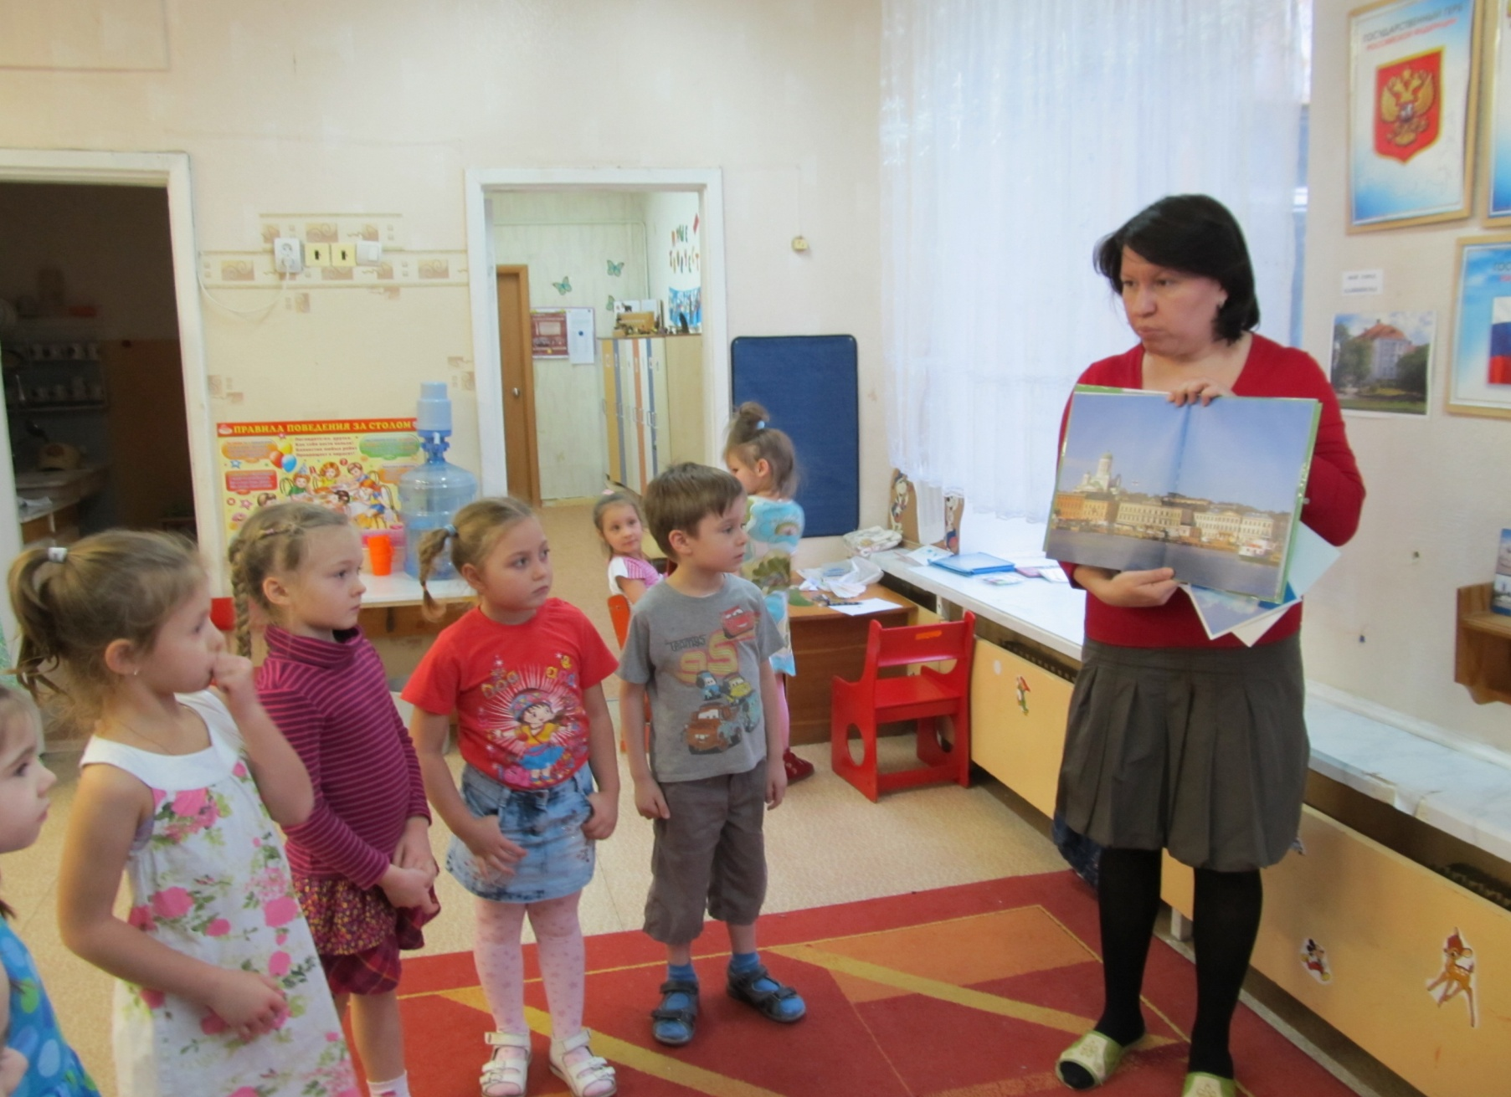
Мы же с вами сегодня поговорим о людях, которые помогают нам добраться из одного места в другое, чья задача перевозить людей и грузы на разные расстояния.

Slide 5
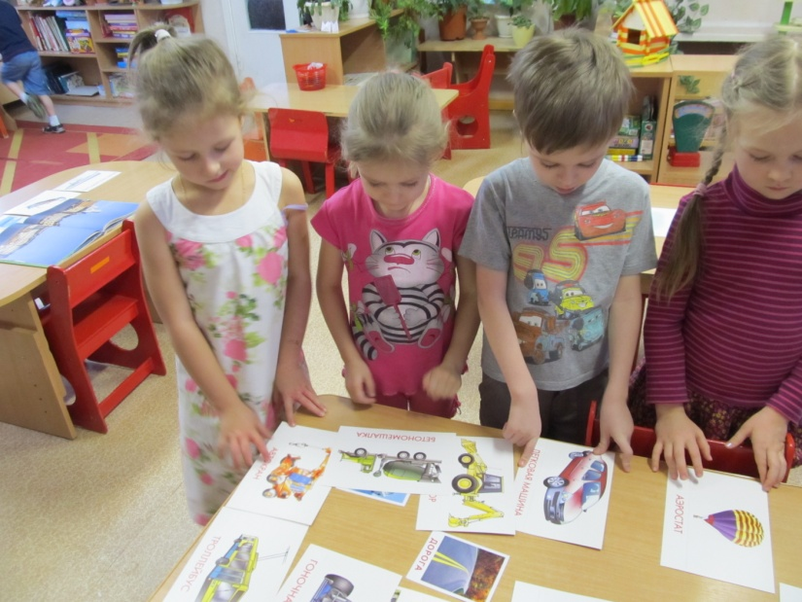
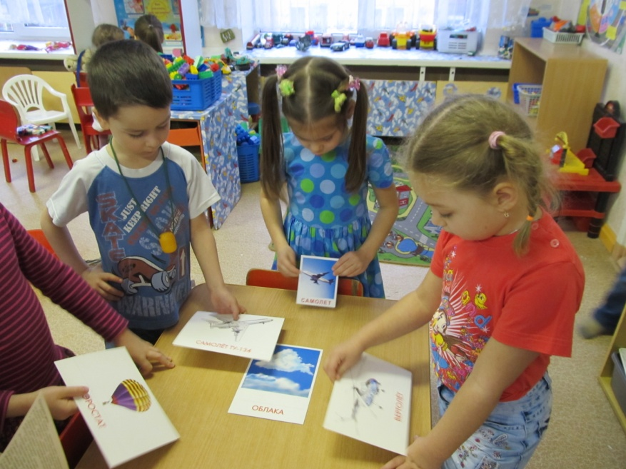
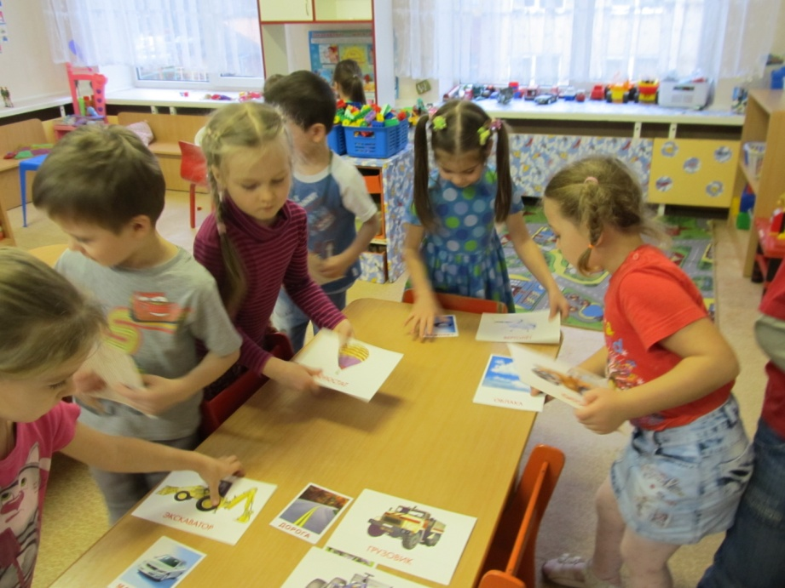
Дидактическая игра «Едет, плывет, летит»

Slide 6
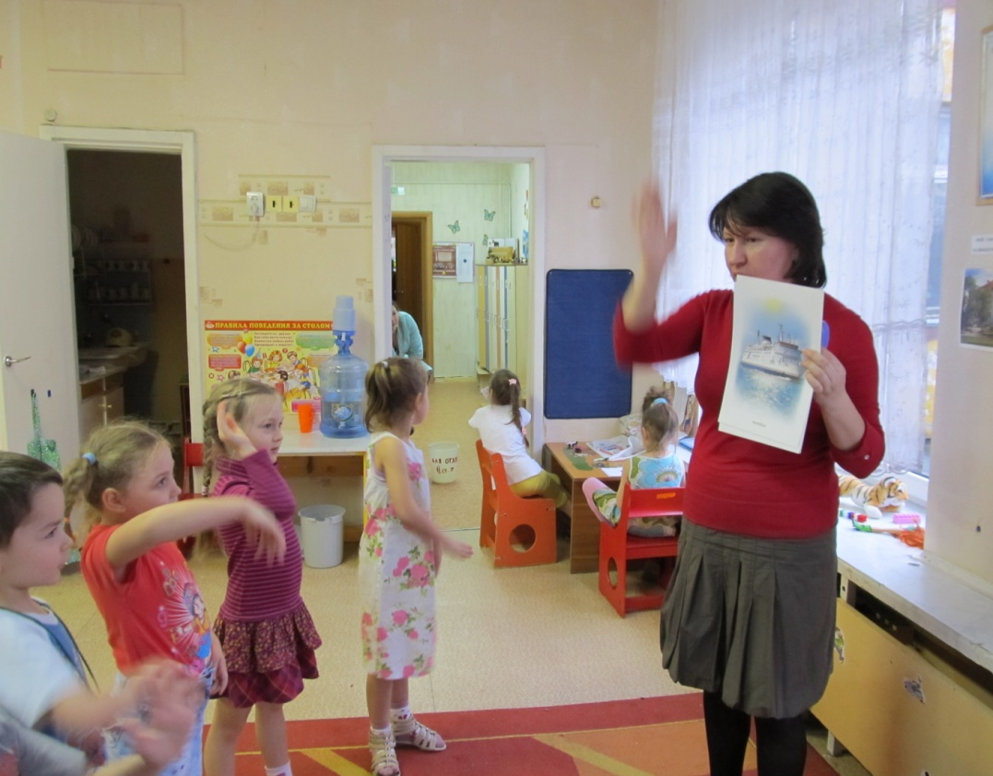
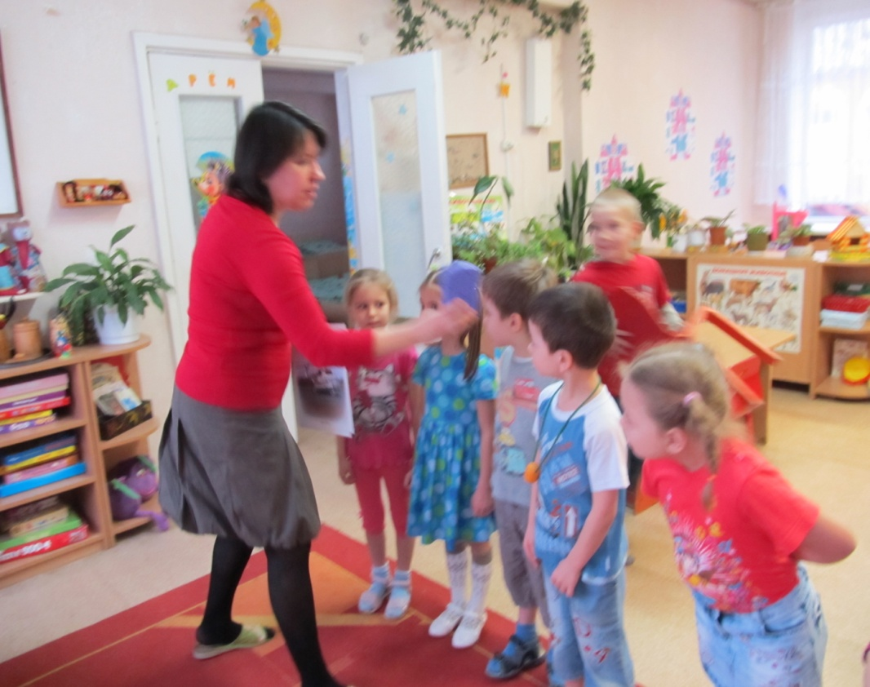
Дидактическая игра «Угадай на слух вид транспорта»
После прослушивания фрагмента записи дети должны определить, какому виду транспорта соответствует характерный шум.

Slide 7
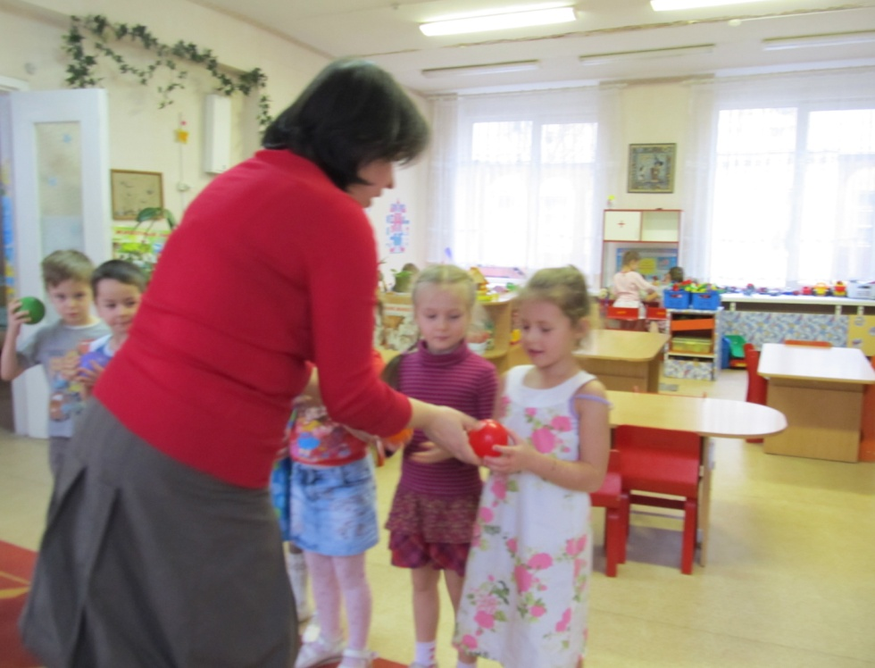
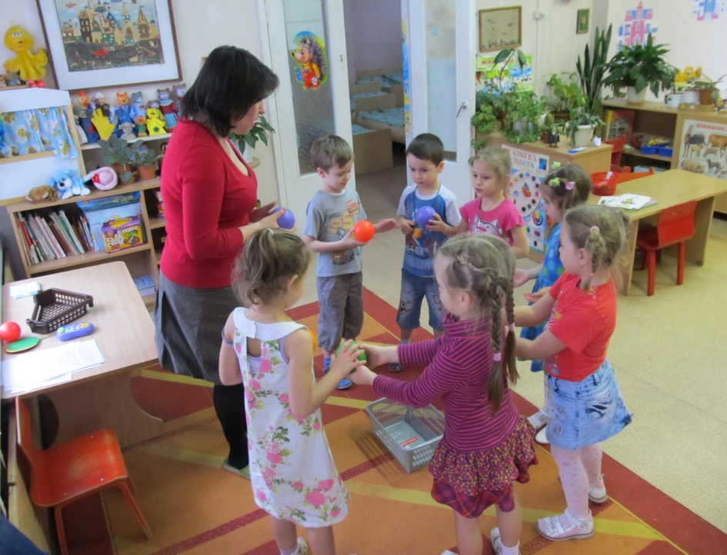
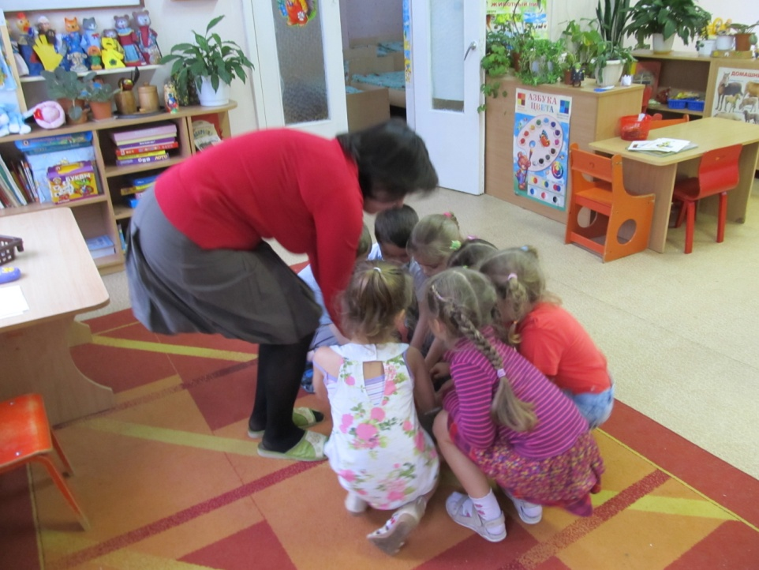
Динамическая пауза «Поезд с грузом»

Slide 8
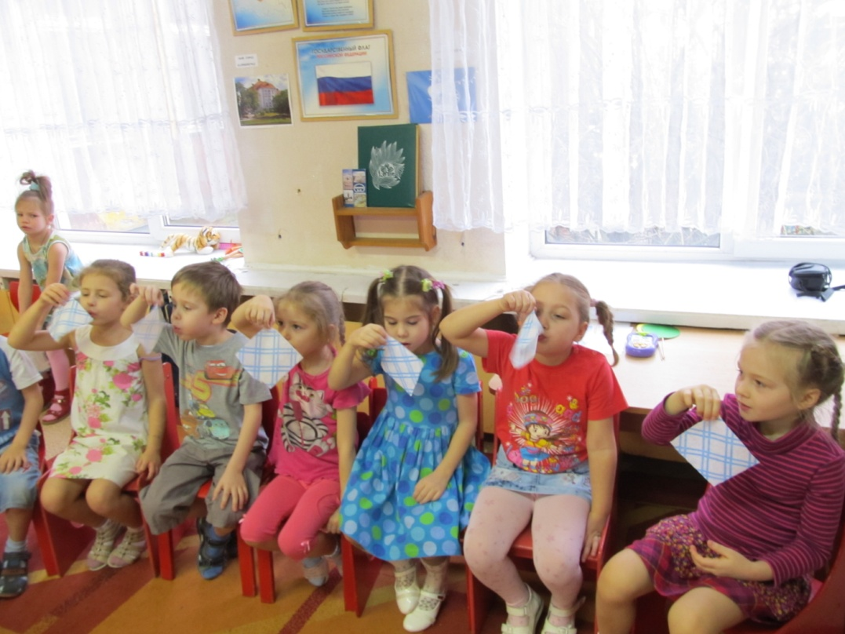
Дыхательная гимнастика «Ветер надувает паруса»
Детям предлагается подуть на салфетку – ветер надувает паруса.
Предложить попробовать разную силу ветра – дыхания.

Slide 9
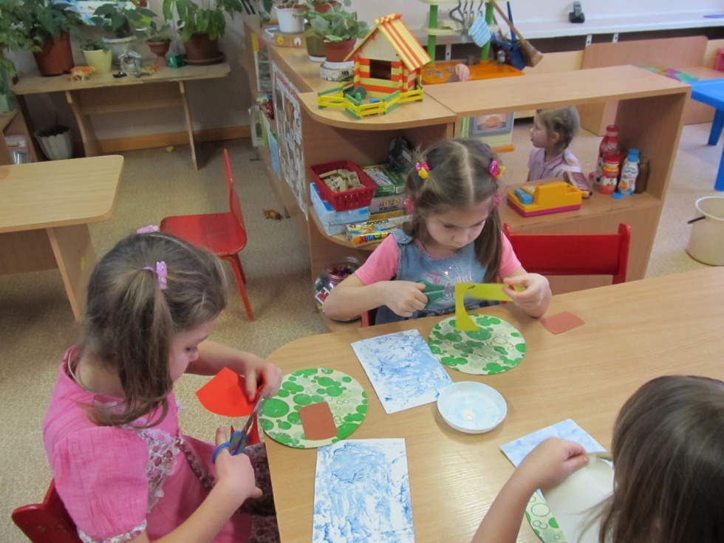
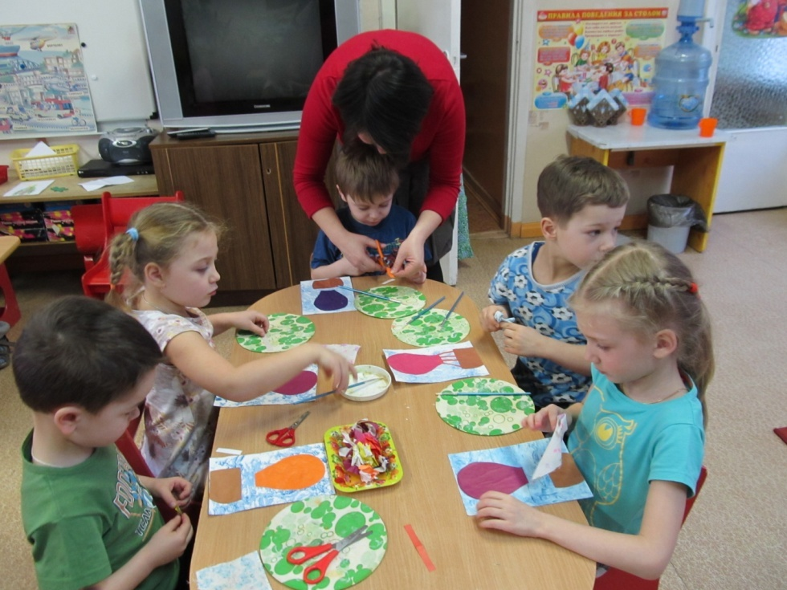
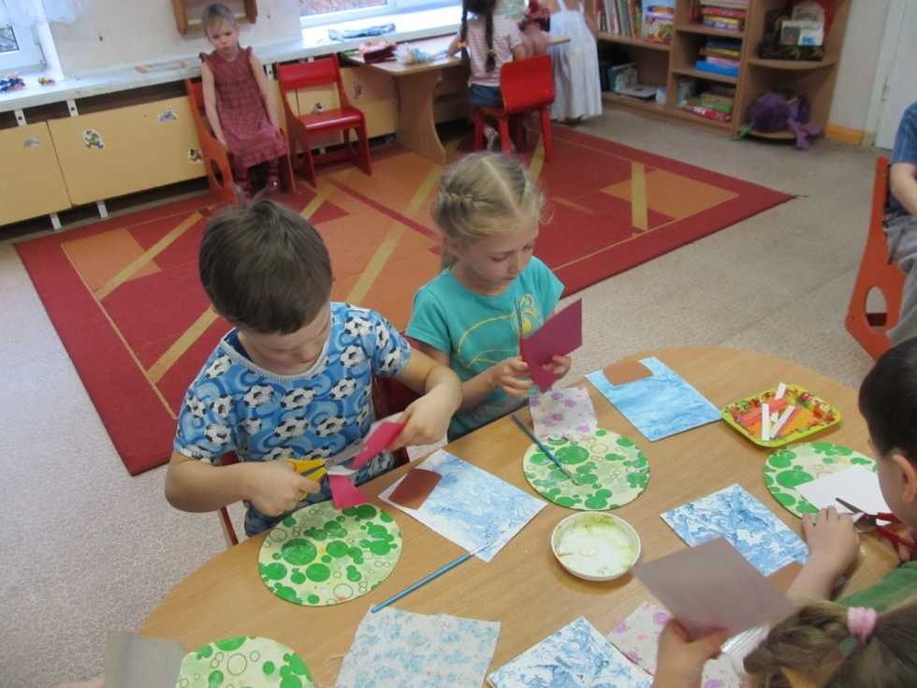
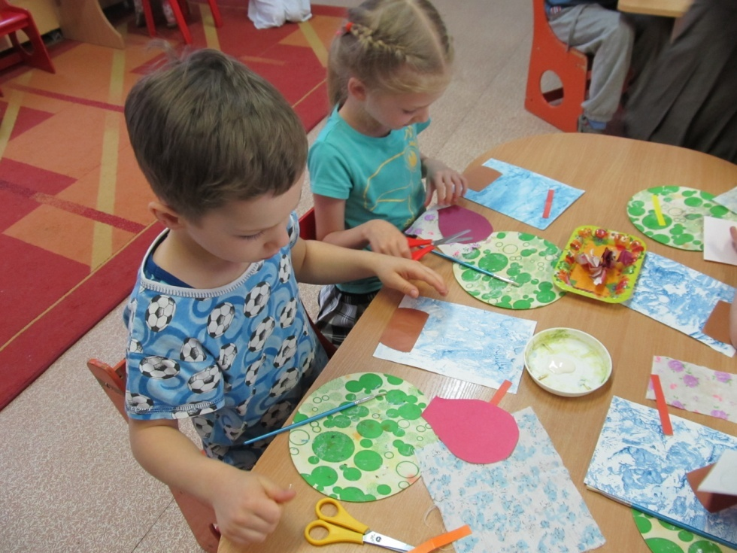
Аппликация «Воздушный шар»

